Slide 1
Kultur for læring i barnehagen Workshop 1 våren 2018
Anne-Karin Sunnevåg og Sigrid Ø. Nordahl

Slide 2
Hva har skjedd?
Skjermoppløsningen som er brukt for pc og nettbrett har gjort det mulig å ikke besvare alle spørsmålene innenfor et område.
I skjermbilde er det bare plass til første del av spørsmålene og man må bruke pilen mellom «forrige og neste» eller «skrollefunksjonen på siden for å få frem de siste.
Det er mulig å trykke på «neste» etter disse første spørsmålene og det betyr at de siste da blir stående som ikke besvart.

Slide 3
Hvor mangler det besvarelser?
Undersøkelse | Fokusområde | Spørsmål | Besvart | Ikke besvart | Missing (inkl. vanligvis) | Missing vanligvis
Pedleder | Sos. ferdigheter | 6 - 9 | Ca 3012 | Ca 267 | 5 - 8 % | 2,5 - 3 %
 | Atferd | 8 - 12 | Ca 2975 | Ca 304 | 6 - 9 % | 2,5 – 3 %
 | Språk | 14 - 16 | Ca 2806 | Ca 473 | 13 - 15 % | 2,5 – 5 %
 | Relasjon | 9 – 14 | Ca 2833 | Ca 446 | 13 - 20 % | 2,7 – 3,5 %
Foreldre | Tilfredshet | 3 - 7 | Ca 2296/2058 | Ca 540 | 13 - 19 % | 3 %
Ansatte | Samarbeid | (4)6 – 12 | Ca 1722 | Ca 487 | 12 – 27 % | 2,5 %
 | Fysisk miljø | 1 og 2 | Ca 1810 | Ca 399 | 16 - 18 % | 2,5 %
 | Ledelse | 1 - 3 | Ca 1603 | Ca 606 | 27 % alle | 2,5 %
 | Pedagogisk arbeid | 7-11 | Ca 1717 | Ca 492 | 9 - 22 % | 1 – 2 %
 | Relasjoner | 8 og 9 | Ca 1875 | Ca 334 | 9 og 15 % | 1 – 3 %
Ledelse | Samarbeid | 6 - 10 | Ca 160 | Ca 45 | 12 – 22 % | 2,5 %
 | Fysisk miljø | 1 og 2 | Ca 141 | Ca 64 | 24 - 30 % | 2,5 %

Slide 4
Hva er konsekvensen?
Dette får konsekvenser spesielt for små barnehager som da ikke får fram resultater på enkelte av spørsmålene og fokusområder.
I for eksempel en barnehage med 8 informanter hvor 2 av dem ikke oppdager at det er flere spørsmål, blir resultatet for spørsmålet og fokusområdet «prikket» (ingen resultater) fordi de bare har 6 besvarelser og grensen er 7.
Større barnehager som får resultater vil se at antallet som skal ha gjennomført (ses under svarprosent) ikke stemmer med antallet som har svart på de enkelte spørsmål.
Målefeil ut fra hvem som ikke fikk svart – veldig positive, veldig negative, spredt
I de fleste kommuner, alle regioner og hele Hedmark som fylke vil vi se resultater på alle områder og spørsmål, men antall som har gjennomført (ses under svarprosent) stemmer ikke overens med antall besvarte på enkeltspørsmål.
I forskningsrapportene vil datagrunnlaget være stort nok til å få signifikante resultater, men missing blir et viktig kapittel.

Slide 5
Program
Resultatportalen
Statistikk, forståelse og tolkning
Pedagogisk analyse
Lunsj
Nettressurs
Kompetansepakke
Pedagogisk analyse
Arbeid i læringsgrupper
Modul 1
Oppsummering og veien videre
Møtetidspunkter for gruppenes arbeid i løpet av våren bestemmer gruppene
Høst 2018 når alle ansatte skal starte opp, hva og hvordan

Slide 6
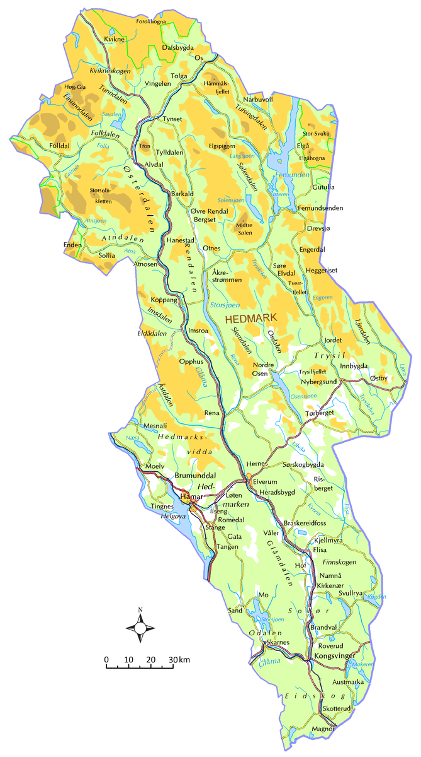
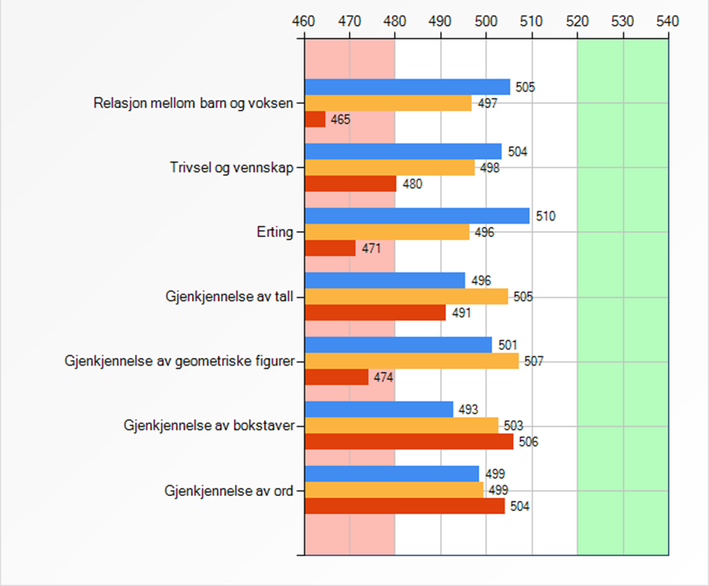
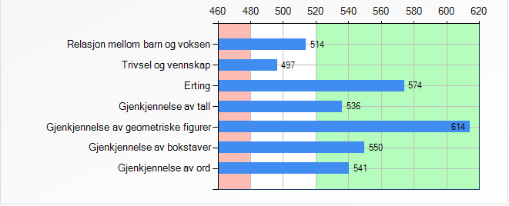
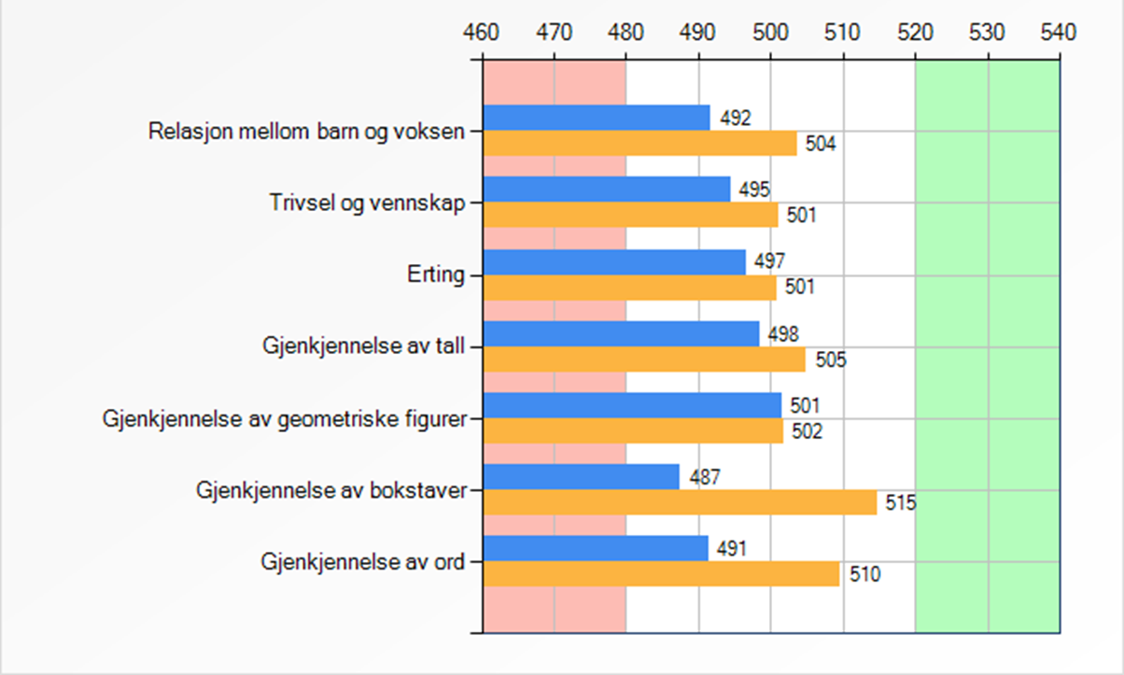
Videreføring & Forarbeid
2017
Kartlegging 1
Analyse
Kompetanseutvikling
2019
Kartlegging 2
Analyse
Kompetanseutvikling
2021
Kartlegging 3
2021
2017

Slide 7
Svarprosent i Hedmark

Slide 8
Lenke til:
resultatportalen

Slide 9
Statistikk, forståelse og tolkning

Slide 10
Aritmetisk middelverdi (M)/gjennomsnitt
Middelverdi/gjennomsnitt = summen av svarverdi (x) * frekvens (f) dividert på N (antall informanter)
Eksempel:
Hedmark = 3,00
Barnehage = 3,10
Forskjell på 0,10 i gjennomsnitt.
Middelverdi/gjennomsnittet sier ikke noe om spredning/fordelingen, og sier i seg selv lite om størrelse på forskjeller.
M = ∑ X*f N
 | X = 1 | X = 2 | X = 3 | X = 4 | Sum | Gjennomsnitt
Jeg gjør mange morsomme ting i barnehagen | f = 88 | f = 100 | f = 651 | f = 2277 | Sum av f = 3116 (N) | (Sum av X * f ) 11349 = 3,64 (N) 3116
 | X * f = 88 | X * f = 200 | X * f = 1953 | X * f = 9108 | Sum av X * f = 11349

Slide 11
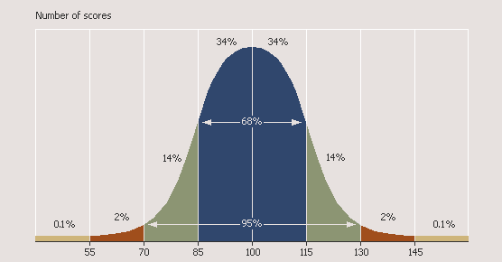
Spredningsmål
Spredningsmålet eller standardavviket i et datamateriale gir uttrykk for hvor tett skårene er omkring middelverdien/gjennomsnittet.
Lite st.a = skårene ligger tett omkring gjennomsnittet
Stort st.a = skårene ligge spredt omkring gjennomsnittet
2St.a. 1St.a. snitt 1St.a 2St.a.

Slide 12
Forskjeller uttrykt i standardavvik
Forskjeller mellom to grupper uttrykt i standardavvik:
Gjennomsnitt Hedmark(3,00) – gjennomsnitt barnehage(3,10)= 0,10
Gjennomsnittlig standardavvik 0,10
Den reelle forskjellen = 1,00
Gjennomsnitt Hedmark(3,00) – gjennomsnitt barnehage(3,10)= 0,10
Gjennomsnittlig standardavvik 1,00
Den reelle forskjellen = 0,10
Ved å vise forskjeller uttrykt i standardavvik får vi et standardisert uttrykt for den reelle forskjellen mellom to grupper eller to målinger

Slide 13
Standardavvik og poeng
IQ: snitt 100 og 1 st.a = 15 poeng
2St.a. 1St.a. snitt 1St.a 2St.a.
KFL: snitt 500 og 1 st.a = 100 poeng
200
300
400
500
600
700
800

Slide 14
Forskjeller uttrykt i 500 poengskala
Hvor stor er en forskjell eller effekt uttrykt i 500 poengskala og standardavvik?
John Hattie (2009) viser til denne størrelsen når han snakker om hva som har effekt på elevers læring
under 20 poeng (0,20 st.avvik) viser til ingen effekt, (forskjell)
fra 20 – 39 poeng (0,20 til 0,39 st.avvik) viser til en liten effekt,(forskjell)
fra 40 til 59 poeng fra (0,40 – 0,59 st.avvik) viser til en moderat effekt (forskjell)
over 60 poeng (0,60 st.avvik) viser til en sterk effekt (forskjell).
Størrelsen på forskjellen må vurderes på hvert fokusområde. Kan en liten forskjell ha stor betydning?

Slide 15
Regneoppgave
Jeg liker å være i barnehagen | Snitt | Std. avvik
A kommune | 3,77 | 0,64
B kommune | 3,71 | 0,71
Hva er den reelle forskjellen mellom A kommune og B kommune på dette spørsmålet uttrykt i standardavvik og 500 poengskala?
Hva vil dere si om størrelsen på forskjellen?
Hva betyr dette i praksis?

Slide 16
Hvorfor ha merkelige spørsmål?
Spørsmålet: Jeg får aldri kjeft av de voksne i barnehagen (Relasjon mellom barn og voksen)
Teoretisk/empirisk forankring, (f.eks.May Britt Drugli). Sammenheng med trivsel, personlig utvikling, relasjoner mellom barn.
Etablert måleinstrument med 1 faktor (Moos&Trickett 1974)
Statistiske analyser:
faktor
reliabilitet (pålitelig, stabilt),
frekvens
Reliabilitetsanalyse ,749 | Cronbach's Alpha if Item Deleted
Jeg blir glad når voksne i barnehagen forteller at jeg har gjort noe bra | ,717
Jeg får aldri kjeft av de voksne i barnehagen | ,740
Jeg har det fint sammen med de voksne i barnehagen | ,718
Når jeg blir lei meg liker jeg å få trøst av de voksne i barnehagen | ,737
De voksne i barnehagen hører på meg når jeg har noe å fortelle | ,712
Jeg blir aldri sint på de voksne i barnehagen | ,727
De voksne i barnehagen sier at jeg er flink når jeg har gjort noe bra | ,723
Jeg liker de voksne i barnehagen | ,710
Faktoranalyse | 1 faktor eigenvalues 37,64 %
Frekvensfordeling | Sur | Litt sur | Litt blid | Blid
Jeg får aldri kjeft av de voksne i barnehagen | 4,69% | 7,59% | 25,74% | 61,98%

Slide 17
Pedagogisk analyse

Slide 18
Pedagogisk analyse
Pedagogisk analyse er en modell for å analysere ulike typer av utfordringer eller problemer i barnehage og skole (Nordahl, 2012).
Fokuset rettes mot interaksjonen mellom individet og omgivelsene.
Det er et verktøy for analyse der hensikten er å få en eksplisitt forståelse av de faktorer som utløser, påvirker og opprettholder utfordringer i barnehage og skole før en utvikler tiltak.
Gjennom bruk av modellen utvikles og gjennomføres det deretter tiltak og strategier som bidrar til at utfordringene blir mindre og resultatene bedre.

Slide 19
Analysemodell
Overordnede målsettinger
Innhenting av data R
e
Problem/målformulering v
i
Informasjonsinnhenting d
e
Analyse av opprettholdende faktorer r
--------------------------------------------------------
Utvikling av strategier og tiltak i
n
Gjennomføring av valgte tiltak g
Evaluering
Notes:
Pedagogisk analyse er kjernekomponenten i forbedringsarbeidet. Den er et hjelperedskap i arbeidet «fra data til ny praksis». Sammenlignet med legeyrket så undersøker og analyserer vi før vi stiller diagnose og iverksetter behandling ut fra kunnskap som viser stor sannsynlighet for å ville gi resultater forutsatt at det gjennomføres slik intensjonen har vært.

Slide 20
Overordnede målsettinger
De fleste målsettingene er vedtatt på nasjonalt plan, og slik er den enkelte barnehage forpliktet til å realisere disse (rammeplanen).
Eksempel: barnehagen skal fremme vennskap og fellesskap
Men samtidig vil det være nødvendig å konkretisere nasjonale mål og utformede målsettinger lokalt i den enkelte barnehage og kommune.
Forbedring av barnehagens praksis må ta utgangspunkt i overordnede mål med barnehagen (kommunen).
Målsettingene for barnehagen kan være omfattende, og det er behov for å prioritere hva en skal samle sin oppmerksomhet om. Det er ikke slik at alt er like viktig samtidig.
Lokalt planarbeid er et virkemiddel for å gjøre prioriteringer. En viktig rettesnor for å gjøre disse prioriteringene er kunnskap om barnas trivsel, læring og utvikling.
Eksempel: Alle barn i barnehagen vår skal føle seg som en del av barnehagens fellesskap.

Slide 21
Datainnsamling
Barnehagene har tilgang på ulike former for data og annen informasjon, for eksempel:
Resultater og opplysninger fra nasjonale systemer som for eksempel ?
Resultater og opplysninger på kommunalt nivå som for eksempel tilstandsrapporten.
Interne undersøkelser og kartlegginger ved egen barnehage.
Observasjoner.
Samtaler med barn og foreldre/foresatte.
Eksempel:
Barnehagen skårer lavt på jenters opplevelse av å ha noen å leke med.
På Solsikken avdeling er det flere jenter som opplever at de ikke har noen å leke med

Slide 22
Problem og målformulering
Det er de som står i den pedagogiske praksis, som skal definere og formulere hva problemene eller utfordringene består i.
Utfordringene eller problemene må formuleres så tydelig og konkret at de seinere kan arbeides med.
Eksempel:
Problemformulering: «På Solsikken opplever noen av 4- og 5 årige jentene at de ikke har noen å leke med».
Det er alltid flere forklaringer på utfordringen. Hva kan forklare dette?
Vik unna egenskapsforklaringer, «han/hun/de er…….»
Tilknyttet arbeidet med problemformulering utarbeides mål for arbeidet.
Eksempel:
Målformulering: Alle jentene på Solsikken skal oppleve at de har noen å leke med

Slide 23
Informasjonsinnhenting
Alternativer for informasjonsinnhenting:
Samtale i teamet på avdelingen, i hele kollegiet
Samtale med barna
Samtaler med foreldre/foresatte
Observasjon
Bruk av video

Slide 24
Analyse av opprettholdende faktorer
Eksempel: Se s. 54

Slide 25
Vanlige opprettholdende faktorer
Lite struktur på organisering av aktiviteter
Lite proaktiv ledelse av barnegrupper eller aktiviteter
Mangelfull bruk av ros og oppmuntring
Uklare regler og sterke negative konsekvenser av regelbrudd
Negative relasjoner mellom barn og voksen
Konflikter mellom barna
Ekskluderende barnemiljøer
Samarbeid mellom hjem og barnehage
Individuelle vansker og egenskaper
Uheldige mestringsstrategier hos barn
Lite vekt på systematisk arbeid med språklige og sosiale ferdigheter.

Slide 26
Aktør
Aktør- fokus på barnets virkelighetsoppfatning og mestringsstrategier
System
Individ- fokus på barnets forutsetninger, forhold hjemme, skader og vanskeligheter
Kontekst- fokus på bhg læringsmiljø og omsorgsmiljø
Individ
Kontekst

Slide 27
Strategier og tiltak
Strategier og tiltak skal iverksettes for å fjerne eller redusere betydningen av de faktorene som opprettholder problemene vi står overfor.
Det er avgjørende å iverksette flere tiltak samtidig, det vil si å fjerne/redusere flest mulig opprettholdende faktorer.
De strategier som iverksettes skal i størst mulig grad bygge på kunnskap om hva som har stor sannsynlighet for å gi gode resultater.
Det er ikke fritt fram for synsing og privatisering i valg av tiltak.
Tiltakene skal ha en faglig og forskningsmessig forankring, og det skal være stor sannsynlighet for at de gir ønskede resultater.
Eksempel: Se s. 67

Slide 28
Gjennomføring
Den viktigste og mest utfordrende delen av et datainformert forbedringsarbeid er å gjennomføre en ny pedagogisk praksis.
Det bør utarbeides en kort og sammenfattet plan for de tiltak og strategier som skal implementeres.
Hensikten med en slik plan er å bidra til at arbeidet blir systematisk, at det foregår over en viss tid og at det ansvarliggjør ansatte og ledere (Fullan, 2013).
I planen bør overordnede målsettingene, data, problem og målformuleringer uttrykkes, og tiltak og strategier må beskrives.
Videre bør det være klart hvem som skal iverksette strategiene og tiltakene, når og i hvilket omfang det skal foregå og hvilke ressurser som er knyttet til dette.
Eksempel: se s. 70 og utover

Slide 29
Evaluering
I evalueringen er det viktig å ha fokus på både gjennomføring og resultater.
Ofte ser vi at tiltakene ikke er gjennomført slik det var planlagt. Det vil da være nødvendig å fjerne betydningen av de faktorene som gir liten gjennomføring eller lav grad av tiltaksintegritet.
Hvis tiltakene er gjennomført og det ikke oppnås tilfredsstillende resultater er det nødvendig med revidering!
Eksempel: se s. 75 og utover

Slide 30
Forelesning om pedagogisk analyse av Thomas Nordahl
https://mediasite.uit.no/Mediasite/Play/ad9a6a86c2c242e4bc0dcb01ca4f48061d?playFrom=7445&autoStart=true&popout=true

